Slide 1

Eiropas Savienības fondu uzraudzības komitejā pārstāvēto NVO apmācību iespējas
27.01.2016.

Slide 2

Horizontālās prioritātes “Apmācības” īstenošanas pamatojums
Horizontālā prioritāte “Apmācības”
- tiek īstenota atbilstoši 25.08.2015. MK noteikumu Nr.485 nosacījumiem un finansēta no Eiropas Reģionālās attīstības fonda tehniskās palīdzības projekta Nr.11.1.1.0/15/TP/006 "Tehniskā palīdzība Valsts kancelejas kā Eiropas Savienības fondu atbildīgās iestādes funkciju nodrošināšanai" līdzekļiem
Mērķa grupa:
  - ir Eiropas Savienības fondu vadībā iesaistītās valsts pārvaldes iestādes, sadarbības partneri, sociālie partneri, Eiropas Savienības fondu uzraudzības komitejā pārstāvētās biedrības un nodibinājumi, kā arī Iepirkumu uzraudzības birojs un republikas pilsētu pašvaldības.
2

Slide 3

Horizontālās prioritātes “Apmācības” īstenošanas mērķis
Mērķis
- nodrošināt mērķtiecīgu un koordinētu ES fondu vadībā iesaistīto valsts pārvaldes iestāžu, sadarbības partneru, sociālo partneru, biedrību un nodibinājumu, kā arī Iepirkumu uzraudzības biroja un republikas pilsētu pašvaldību nodarbināto profesionālo pilnveidi un apmācības, tādējādi veicinot šo institūciju administratīvās kapacitātes stiprināšanu un ES fondu investīciju efektivitāti.
3

Slide 4

Indikatīvās apmācību tēmas 2016.gadā
Eiropas Savienības fondu vadības jautājumi
Nr. | Mācību kursa nosaukums
1. | Eiropas Sociālā fonda programmu vadība un uzraudzība (specifiskās prasības)
2. | Vienkāršoto izmaksu piemērošana ES fondu vadībā un projektu īstenošanā
3. | Administratīvā procesa likuma piemērošana ES fondu vadībā
4. | ES fondu komunikācija un publicitāte 2014 - 2020
5. | ES fondu finanšu vadība un audits
6. | Valsts atbalsta normu piemērošana ES fondu projektos, t.sk., jaunākā EK un Tiesu lēmumu prakse
7. | Finanšu instrumentu ieviešana un uzraudzība
8. | Izmaksu - ieguvumu analīze ES fondu projektos
9. | 2007.-2013.gada ES fondu plānošanas perioda slēgšana
10. | Pētniecība, attīstība un inovācijas. Viedā specializācija
11. | Ievads jaunajiem darbiniekiem ES fondu vadībā
4

Slide 5
Indikatīvās apmācību tēmas 2016.gadā
Eiropas Savienības fondu uzraudzības & kontroles jautājumi
Nr. | Mācību kursa nosaukums
1. | Krāpšanas un korupcijas identificēšana un novēršana ES fondu finansētajos projektos
2. | Jaunais publiskā iepirkuma likums. Izmaiņas un aktualitātes ES fondu administrēšanas jomā
3. | Publisko iepirkumu organizēšana un izvērtēšana konkurences tiesību kontekstā
4. | Eiropas Komisijas Publiskā iepirkuma vadlīnijas: Kā izvairīties no kļūdām ES fondu finansētajos projektos
5. | ES fondu projektu īstenošanas pārkāpumu tiesiskās sekas
6. | Risku pārvaldība ES fondu vadībā
7. | Finanšu analīze grūtībās nonākušu uzņēmumu fakta konstatēšanai
8. | Pārbaudes ES fondu projektos
9. | Izdevumu attiecināmība ES fondu projektu īstenošanā
10. | Lielo, ieņēmumus gūstošu ES fondu projektu uzraudzība, EK regulas 1303/2013 61. un 65.8. panta korekta piemērošana
11. | Iekšējais, ārējais un lietderības audits ES fondu programmās un projektos
12. | Neatbilstības, to iedalījums, identificēšana un uzskaite ES fondu projektos
13. | Būvniecības regulējuma piemērošana ES fondu projektos, to uzraudzībā un kontrolē
14. | E-Kohēzijas sistēmas lietošana
5

Slide 6
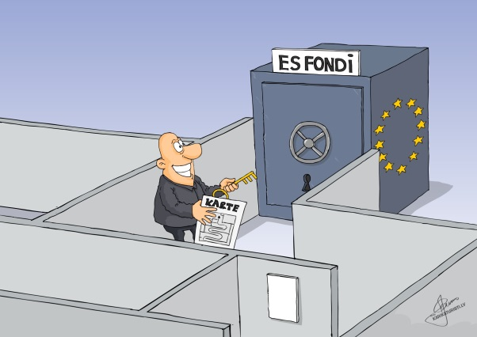
Priekšlikumu sniegšana par citām mācību tēmām
3.Priekšlikumi par citām mācību tēmām:
Nr.p.k. | Mācību kursa tēma |  |  |  |  |  |  |  | Iespējamais lektors | Iespējamais klausītāju skaits | Prioritāte (vidēja/ augsta) | Komentāri
3.1.
3.2.
Anketas & priekšlikumu sniegšanas termiņš =
līdz 29.01.2016.
uz e-pasta adresi Baiba.Jakovleva@mk.gov.lv

Slide 7
Paldies par uzmanību!
Haralds Beitelis
Valsts kancelejas Eiropas Savienības struktūrfondu departamenta vadītājs
Tālr: 6 7082989, e-pasts: haralds.beitelis@mk.gov.lv
Valsts kancelejas Eiropas Savienības struktūrfondu departaments
Brīvības bulvāris 36, Rīga, LV-1520
Tālr.: 67082989, fakss: 67082968
E-pasts: essd@mk.gov.lv
www.mk.gov.lv/lv/esstrukturfondi/

